Slide 1
Makefile 작성법
서경진

Slide 2
목차
Makefile 개념
Makefile 작성법

Slide 3
Makefile 나타난 배경
Make 유틸리티 : 새롭게 컴파일 되어야 할 부분을 자동판단 커맨드를 이용하여 재컴파일
컴파일 해야 할 것만 판단해서 자동처리
하지만 make 유틸은 입력파일 인식하고 컴파일하여 출력파일 생성하는 것을 자동으로 처리하지 못함
규모가 큰 프로그램 컴파일&테스트 시간이
오래 걸림
  Makefile 등장

Slide 4
Makefile??
목표(Target), 관계(Relationship), 명령(Command) 로 이루어진 기본 규칙들(rules)의 나열
  목표: 명령 수행 결과 파일 지정 목적파일(Object file)이나 실행파일
  관계: Target의 의존관계
  명령:
  의존 관계 부분에 정의된 파일의 내용이 바뀌었거나 목표부분에 해당하는 파일이 없을 때 수행해야 하는 명령

Slide 5
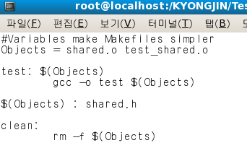

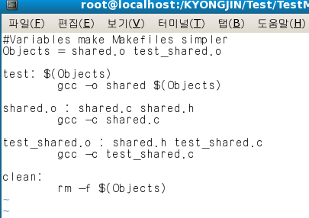
Makefile 작성
<Makefile FORM>
${… } 도 가능
필요한 파일,
코드는
밑에서 알려주는
방식

Slide 6
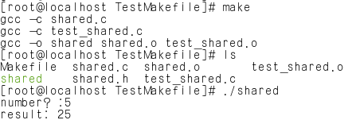
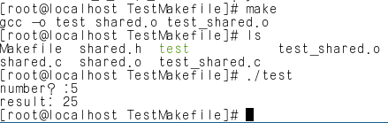
수행 결과

Slide 7
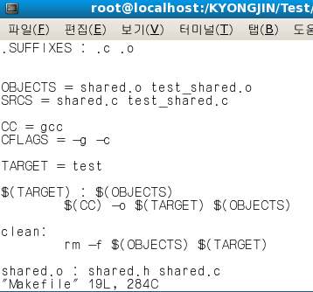
확장자 규칙

